Slide 1
Il Liceo Montessori e il progetto «Arrendetevi Bulli»
L'idea del progetto «Arrendetevi Bulli» è nata dall’associazione di ex studenti «Officine Terenzio» per sensibilizzare i ragazzi sul tema del bullismo. L’incontro inaugurale del progetto, svoltosi nel Liceo Mamiani e supportato dagli interventi di psicologi, blogger e giornalisti, è stato ispirato dalla triste vicenda di Emilie Monk, una 17enne francese morta suicida proprio perché oggetto di atti di bullismo a scuola. Il Liceo Montessori è stata una delle tre scuole che ha aderito al progetto, il quale sin dalle prime presentazioni ha riscontrato una larga e sentita accoglienza tra i nostri alunni.
Dopo un primo anno trascorso a raccogliere le opinioni degli studenti per capire il loro punto di vista, Officine Terenzio ha organizzato nelle tre scuole romane (oltre a noi, il Mamiani e il Virgilio) incontri col regista Giovanni Veronesi per elaborare 8 video da presentare nel 2018, interamente elaborati e prodotti dai ragazzi e visionati dal cineasta toscano.
Tre dei cortometraggi prodotti dagli alunni del Liceo Montessori sono stati presentati e acclamati alla Sesta Edizione del Fabriano Film Fest nel giugno del 2018. Di seguito, proponiamo un video-documentario tra i più rappresentativi tra quelli prodotti dai ragazzi e alcune immagini dell’incontro con il regista e gli alunni.

Slide 2
https://drive.google.com/uc?id=0B2fzeDOgT8D4ZHZjTWZhcERaYzg&export=download

Slide 3
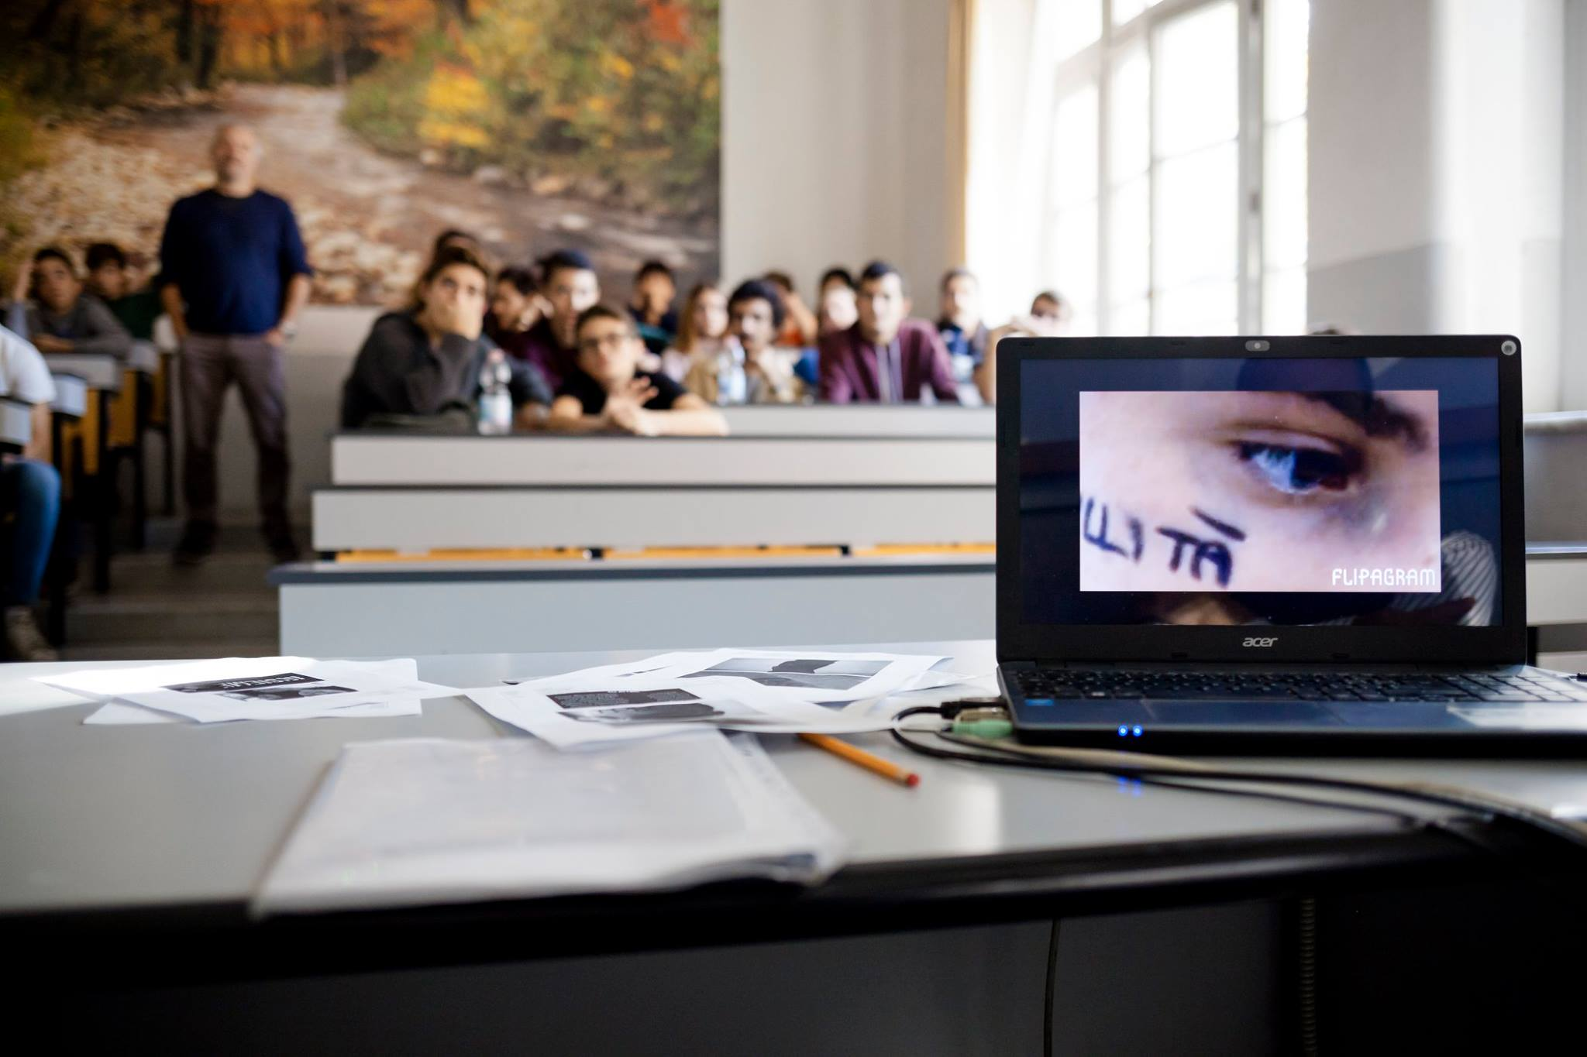

Slide 4
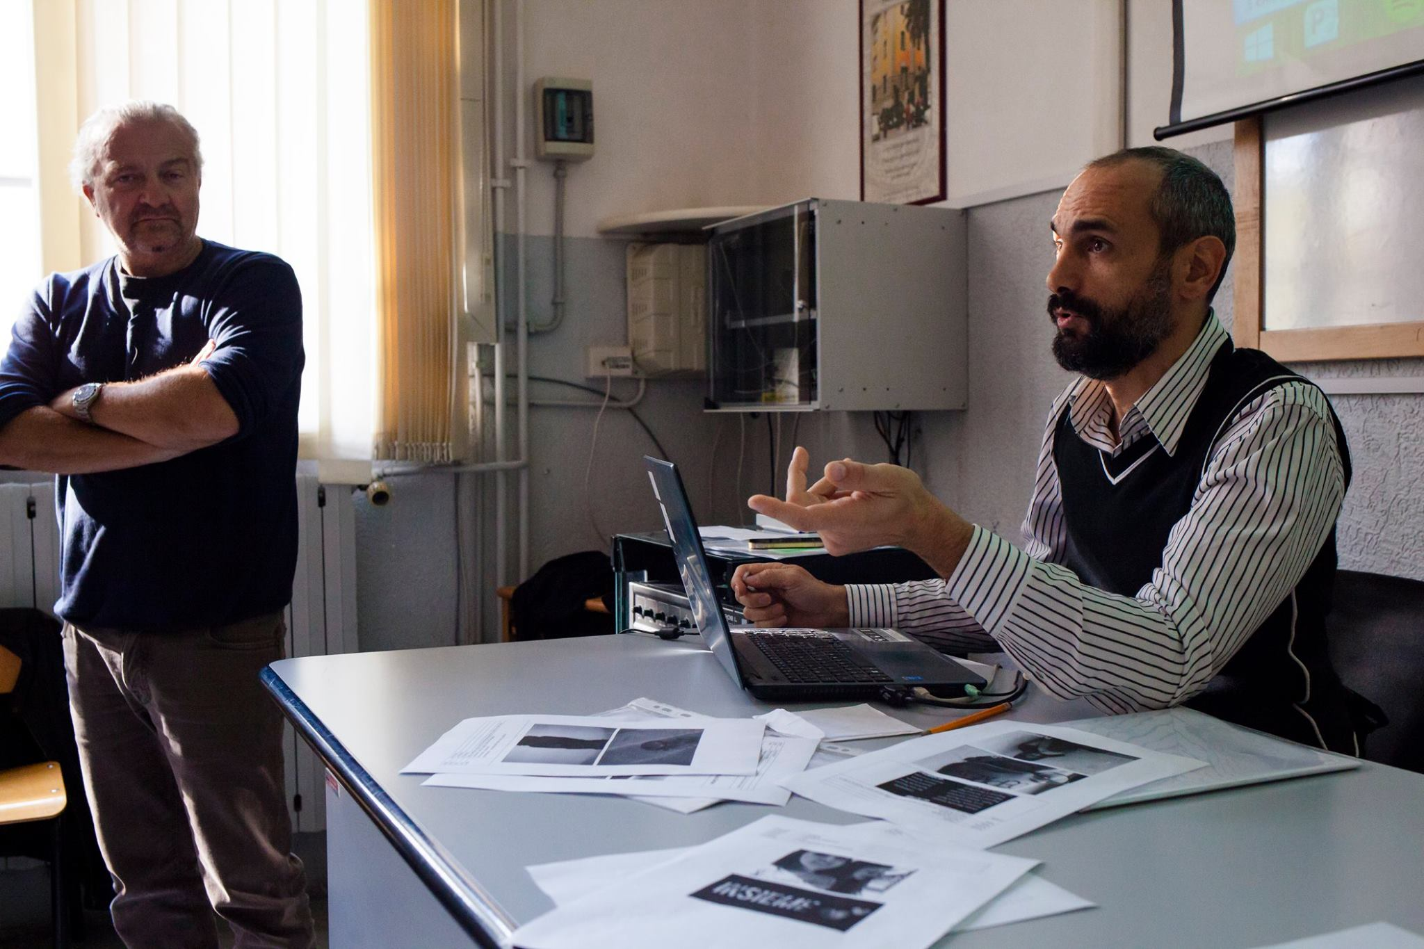

Slide 5
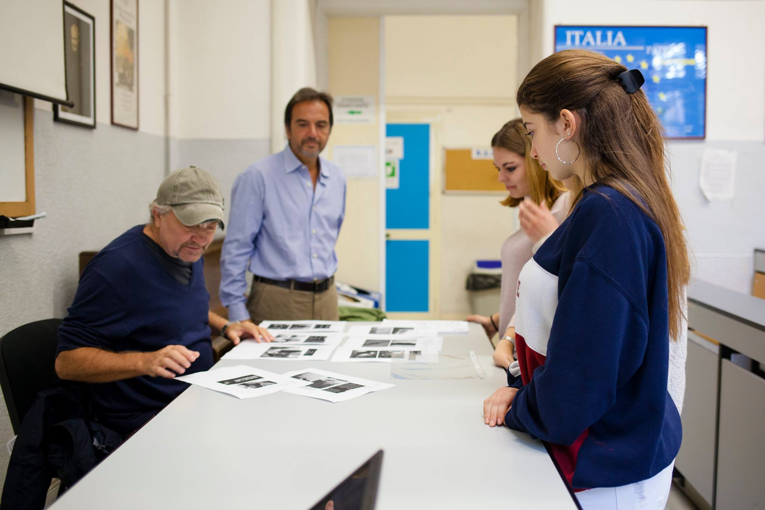

Slide 6
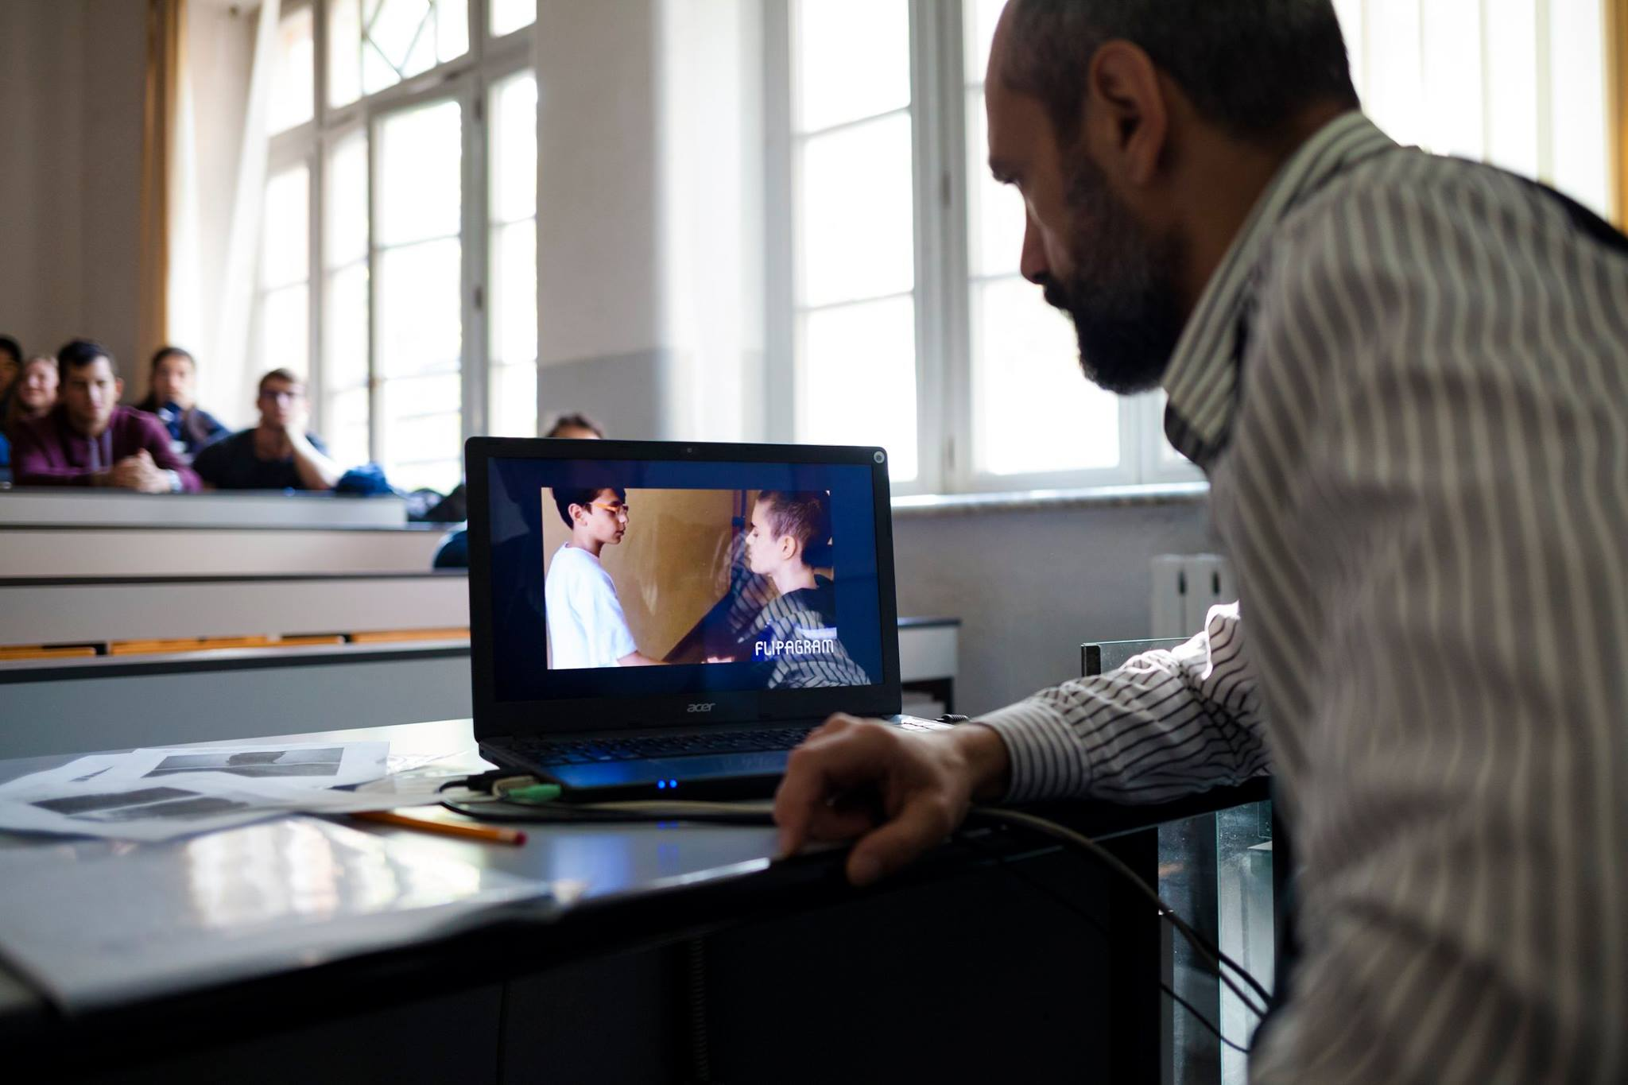

Slide 8
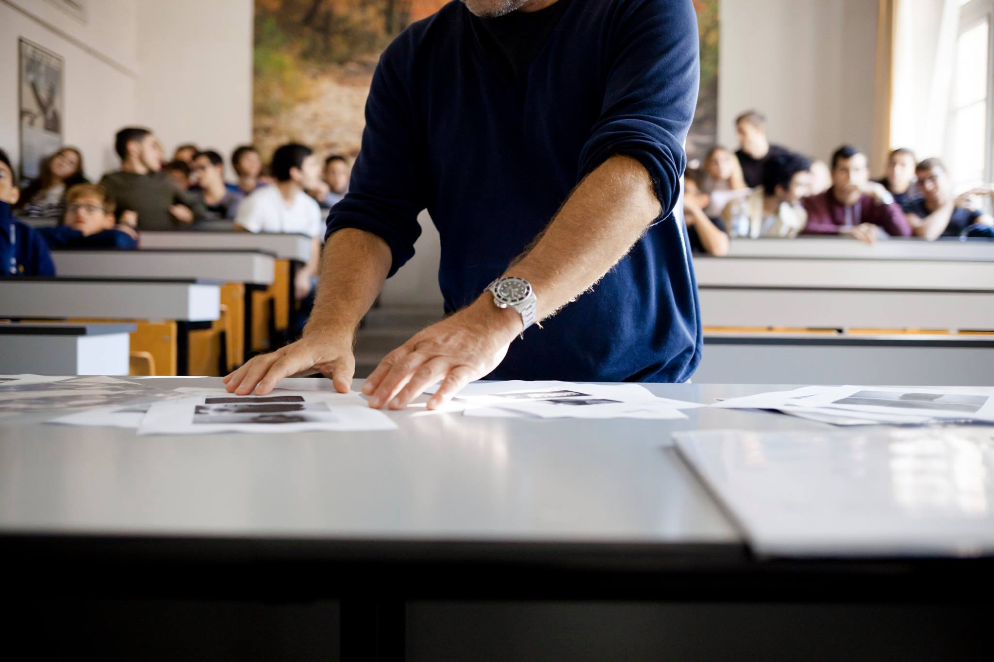

Slide 9
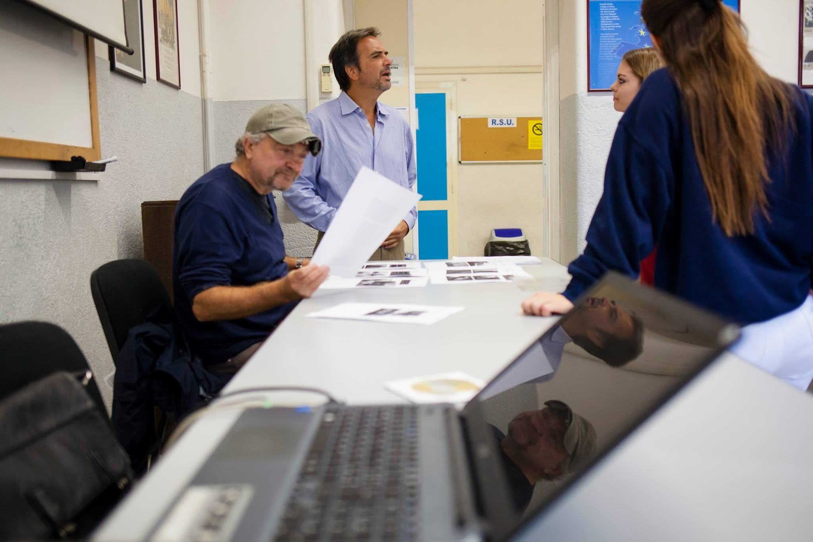

Slide 10
